Slide 1

Covid19 v globalizovaném světě po třech měsících
Dana Göpfertová
UK2LF, březen 2020

Slide 2
Case definice , k 3.3. 2020, WHO
A. Suspektní případ vyžadující laboratorní diagnostiku, nehlásí se na evropské úrovni
všichni pacienti s příznaky akutní respirační infekce v primární péči nebo na pohotovostním oddělení nemocnice (při prvním kontaktu se zdravotnickým systémem) budou považováni za suspektní případy.
B. Pravděpodobný případ
suspektní případ, u kterého je laboratorní vyšetření na SARS-CoV-2 neprůkazné nebo u kterého bylo testování na pan-coronavirus pozitivní.
C. Potvrzený případ :
osoba s laboratorním potvrzením infekce virem SARS-CoV-2 bez ohledu na klinický stav a příznaky onemocnění

Slide 3
Blízký/úzký kontakt je definován jako:
osoba, která žije ve společné domácnosti s případem onemocnění COVID-19
osoba, která měla přímý fyzický kontakt s případem onemocnění COVID-19 (např. podání ruky)
osoba, která měla nechráněný přímý kontakt s infekčními sekrety případu onemocnění COVID-19 (např. při kašli, kontaktu holou rukou s použitými papírovými kapesníky)
osoba, která byla v bezprostřední blízkosti s případem onemocnění COVID-19 ve vzdálenosti do 2 metrů a po dobu delší než 15 minut
osoba, která sdílela stejné uzavřené prostředí s případem onemocnění COVID-19 (např. ve třídě, v zasedací místnosti, v čekárně ve zdravotnickém zařízení)
zdravotnický pracovník nebo jiná osoba přímo pečující o případ onemocnění COVID-19 nebo laboratorní pracovníci manipulující se vzorky od nemocného s COVID-19 (bez použití doporučených osobních ochranných prostředků nebo při poškození)
kontakt v letadle

Slide 4
pandemie COVID-19
Globální výskyt k 25.3. 2020
Celkový počet více než 400 000 případů
Počet úmrtí téměř 20 000
Počet postižených zemí 170
Zdroj: Center for Systems Science and Engineering at John Hopkins University.
Doporučení: Sledujte aktualizované údaje, kde je možné i propojení na weby zemí EU http://www.szu.cz/ interaktivní https://systems.jhu.edu/ nebohttp://www.ecdc.com

Slide 5
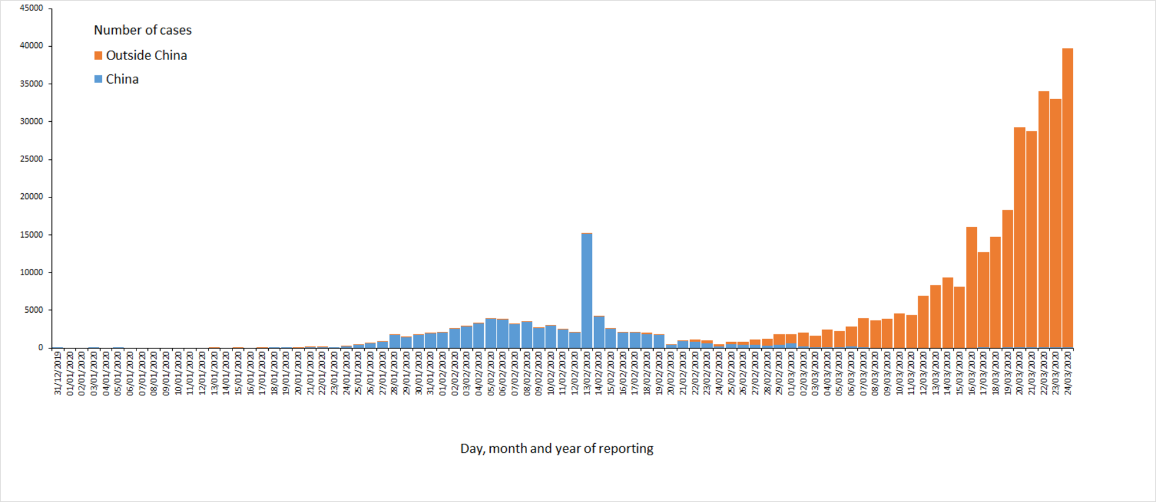
Výskyt v číně a v ostatních zemích světa k 25.3.2020
Zdroj: ECDC

Slide 6
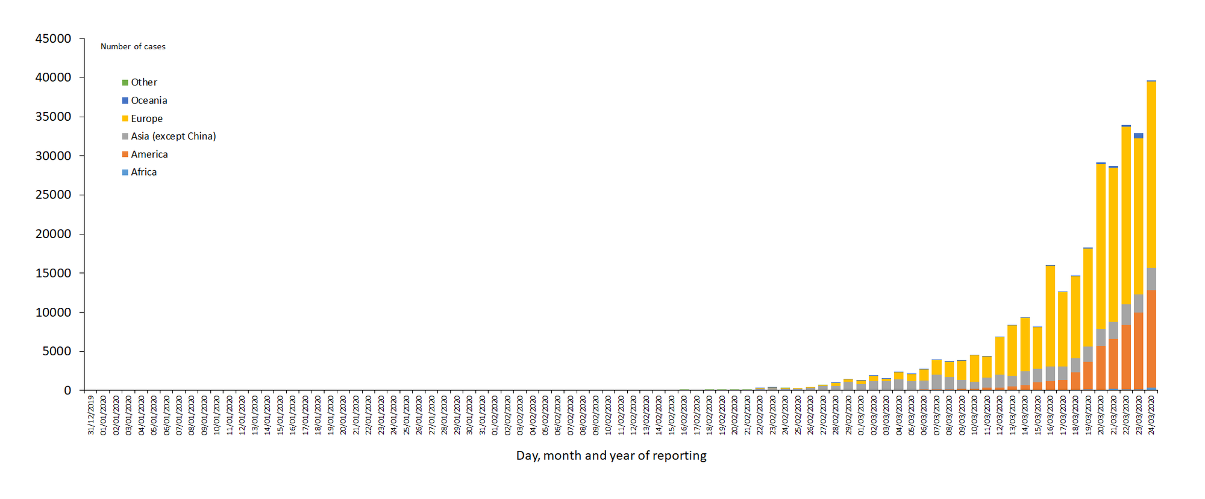
Distribuce infekcí COVID-19 podle regionů mimo pevninskou Čínu, k datu 25.3.2020
Zdroj: ECDC

Slide 7
Výskyt ve světě, absolutní případy a nemocnost / 100 000
Zdroj: ECDC

Slide 8
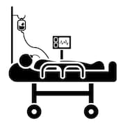


ZÁVAŽNOST COVID-19 /Analýza čínského CDC
5%
Kritický
stav
14% těžký
průběh
81% mírný průběh
celkový počet 72,314
44,672 potvrzených (61.8%)
16,186 suspektních(22.4%)
10,567 klinicky diagnostikovaných(14.6%)
889 inaparentních(1.2%)
2.3% fatálních
Zdroj: CCDC weeklyThe Epidemiological Characteristics of an Outbreak of 2019 NovelCoronavirus Diseases (COVID-19) — China, 2020

Slide 9
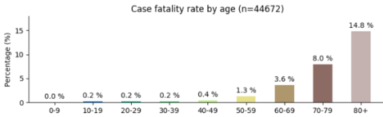
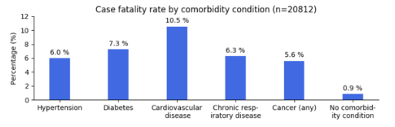
ZÁVAŽNOST COVID-19 /Analýza čínského CDC
Nejvíce ohrožená skupina
Zdroj: CCDC weeklyThe Epidemiological Characteristics of an Outbreak of 2019 NovelCoronavirus Diseases (COVID-19) — China, 2020

Slide 10

Prvé Odhady důsledků a nároků
Pokud najednou onemocní 100 000 lidí
20 000 z nich bude vyžadovat hospitalizaci
5 000 bude potřebovat ošetření na JIP
1 000 bude potřebovat ECMO přístrojE
2-3000 zemřou

Slide 11
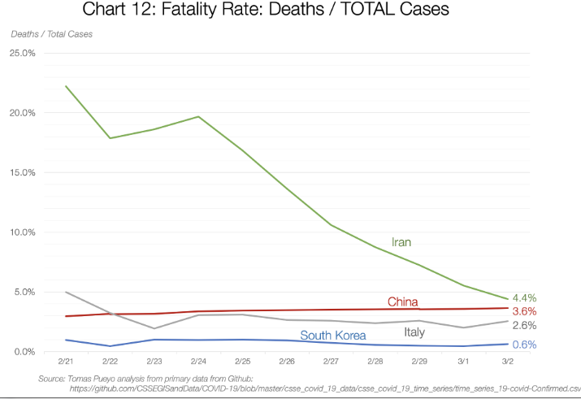
smrtnost

Slide 12
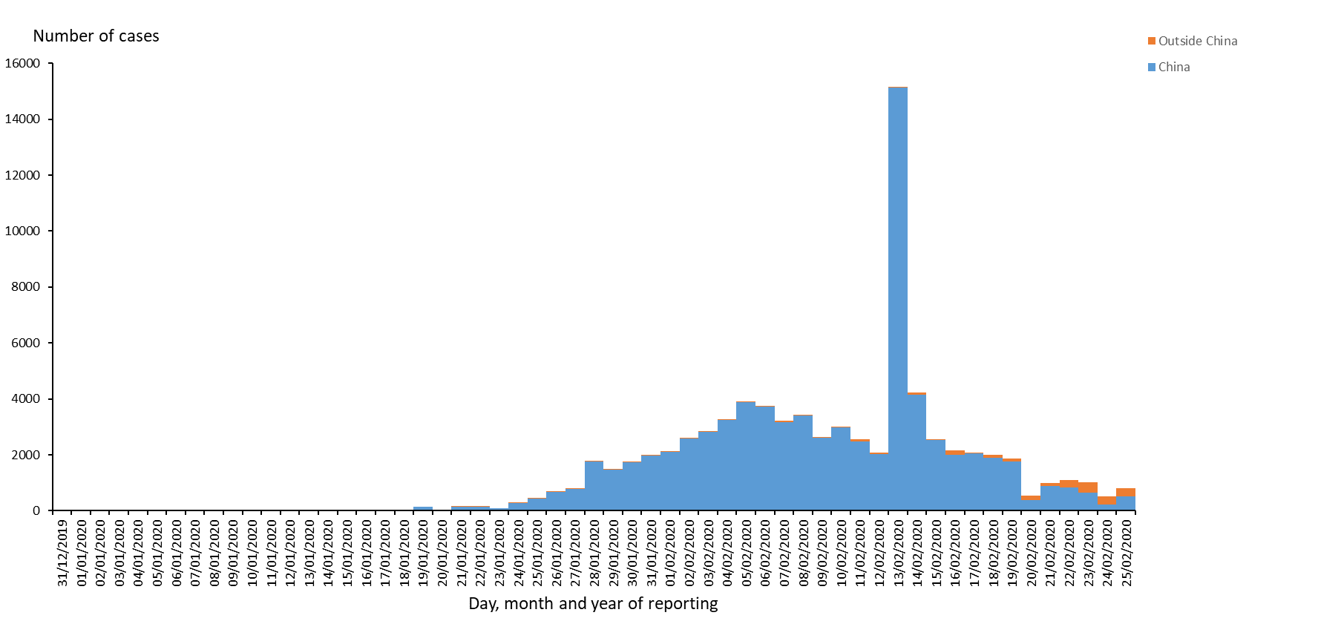

Distribuce případů infekcí COVID-19 v Číně a mimo Čínu, podle data hlášení k 25. únoru 2020
*
*
* Case definition change

Slide 13
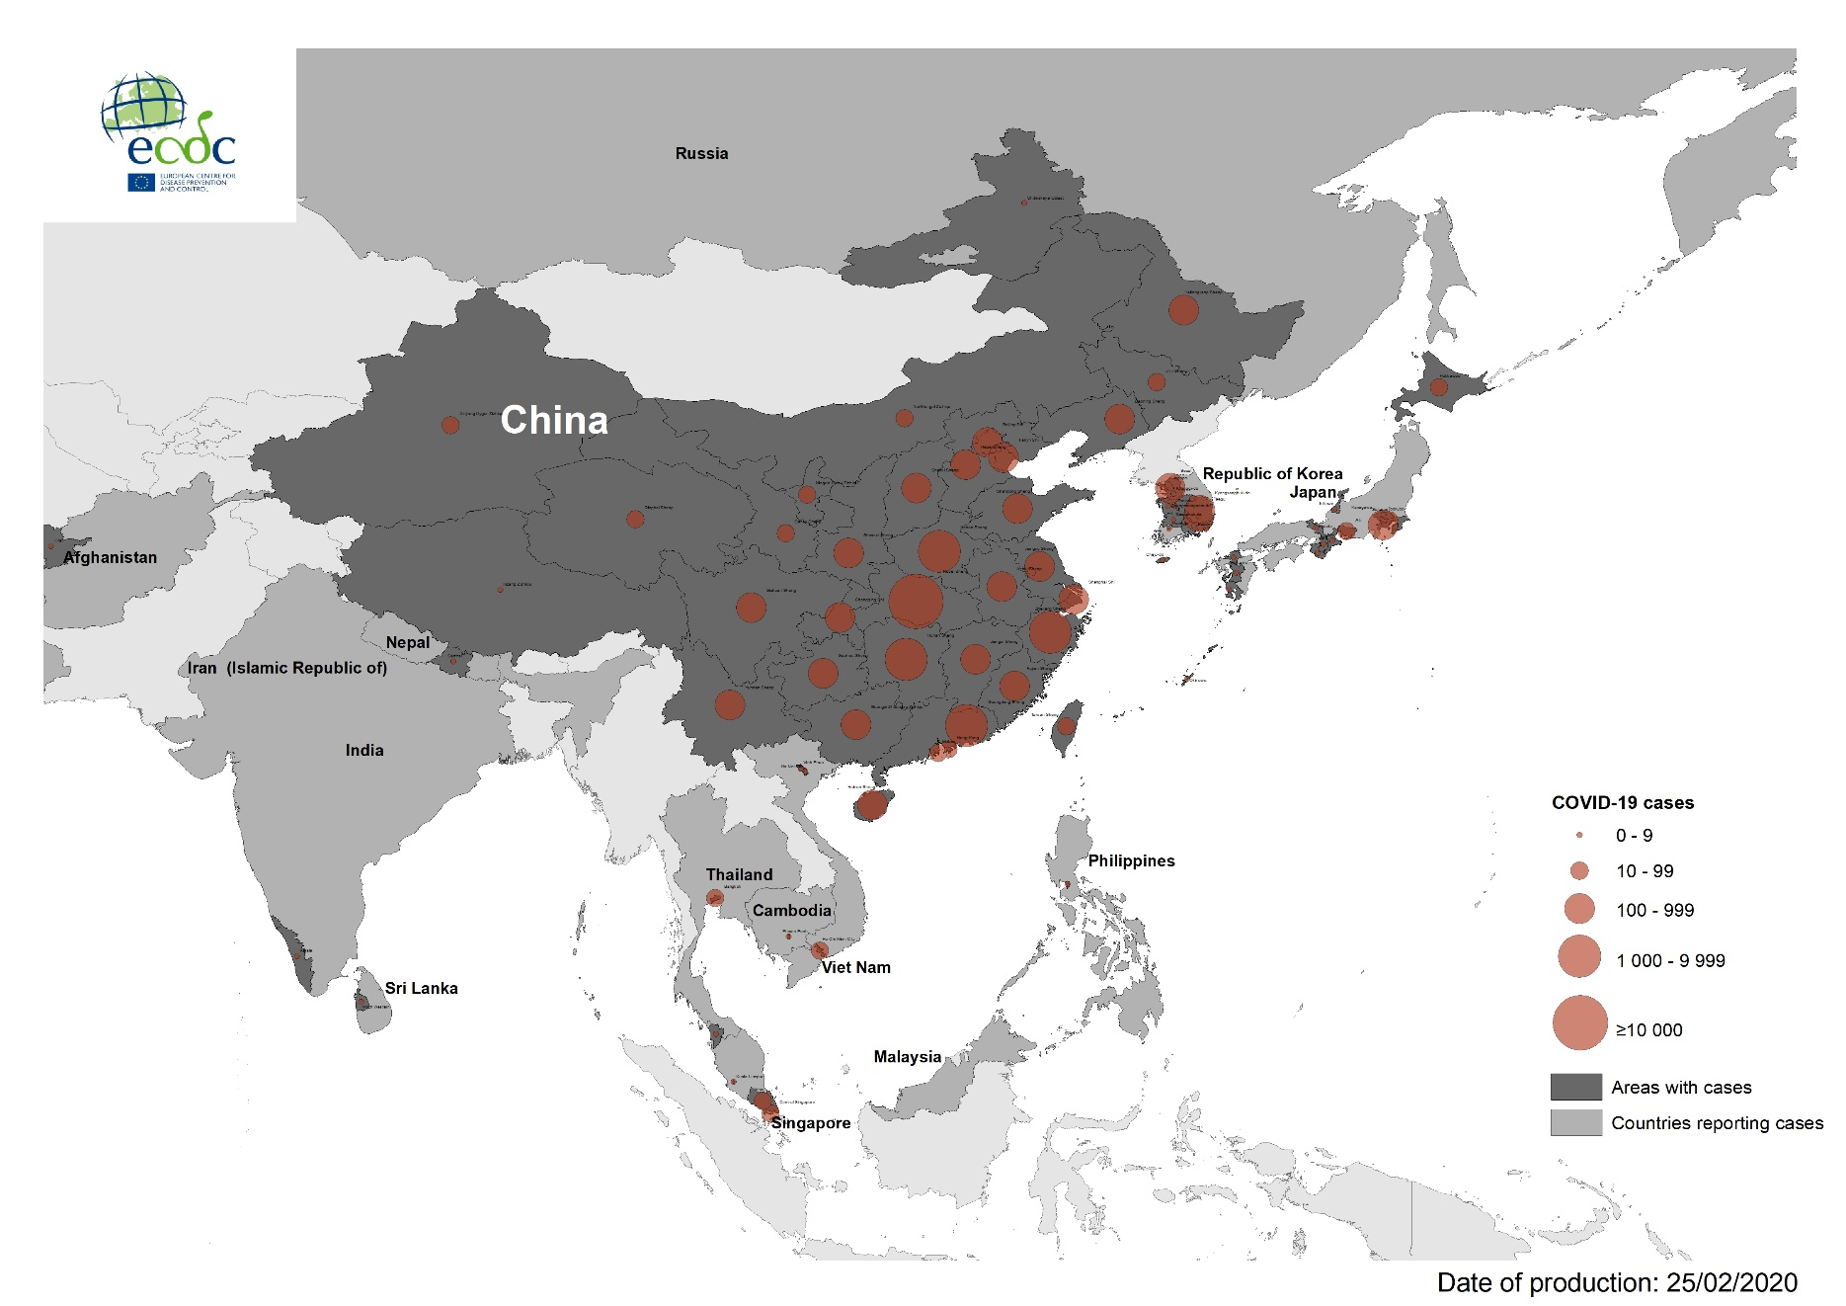
Geogarfické rozložení COVID-19 , Asie, k datu 25.2.2020

Slide 14

Přehled situace v ČR k 25.3.2020
Celkový počet 1497
Počet úmrtí 4
Počet uzdravených 10
Pro akualizaci dat sledujte web MZČR http://www.mzcr.cz
nebowww.szu.cz

Slide 15
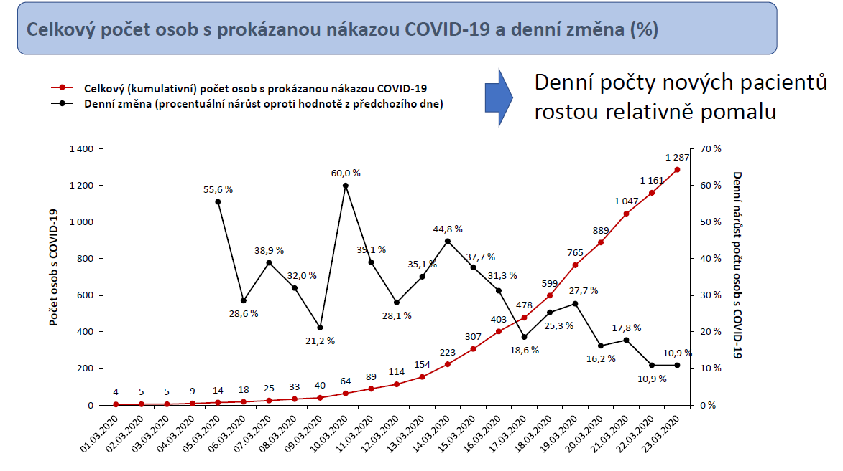
Zdroj MZČR a UZIS

Slide 16
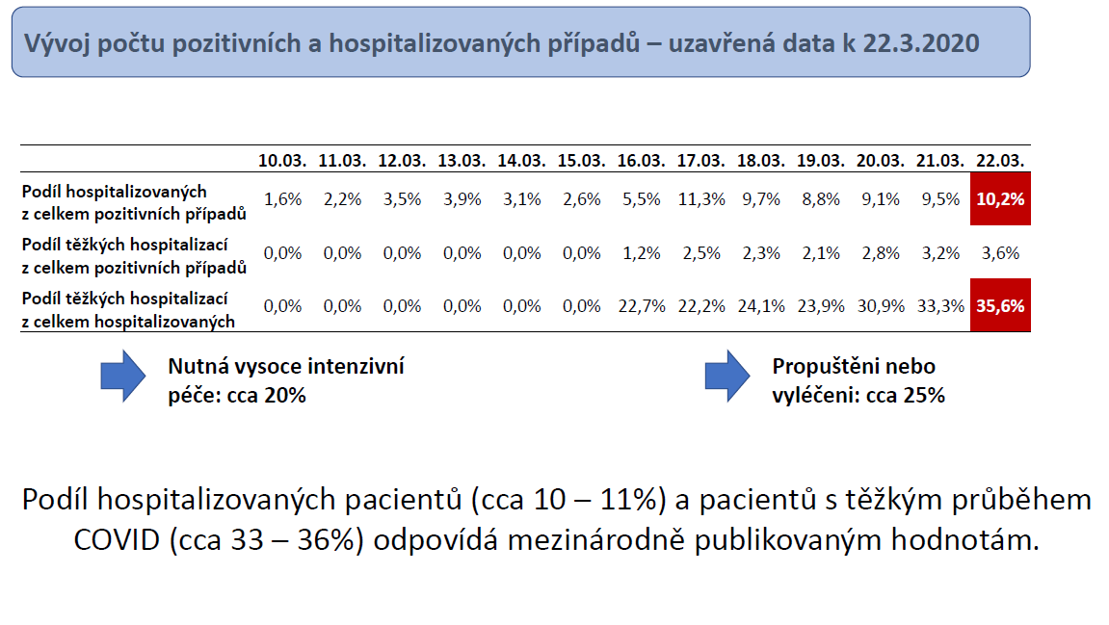
Zdroj MZČR a UZIS

Slide 17
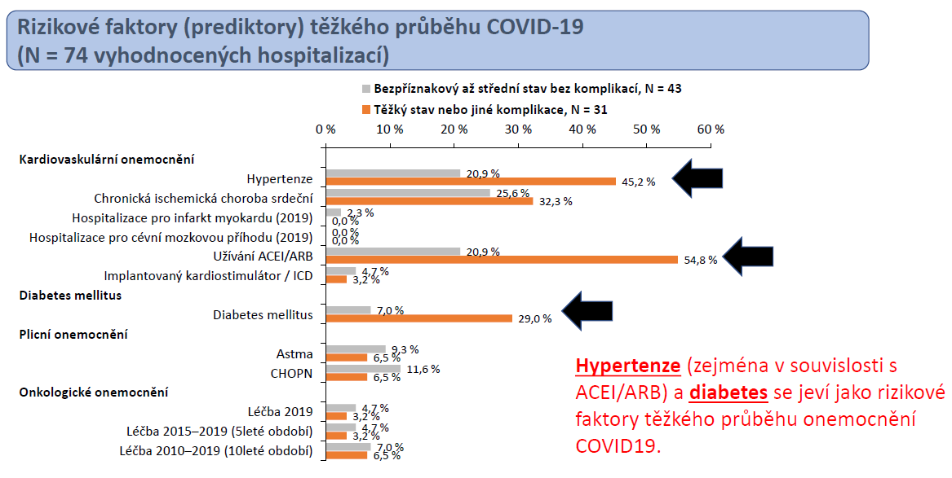
Zdroj MZČR a UZIS

Slide 18
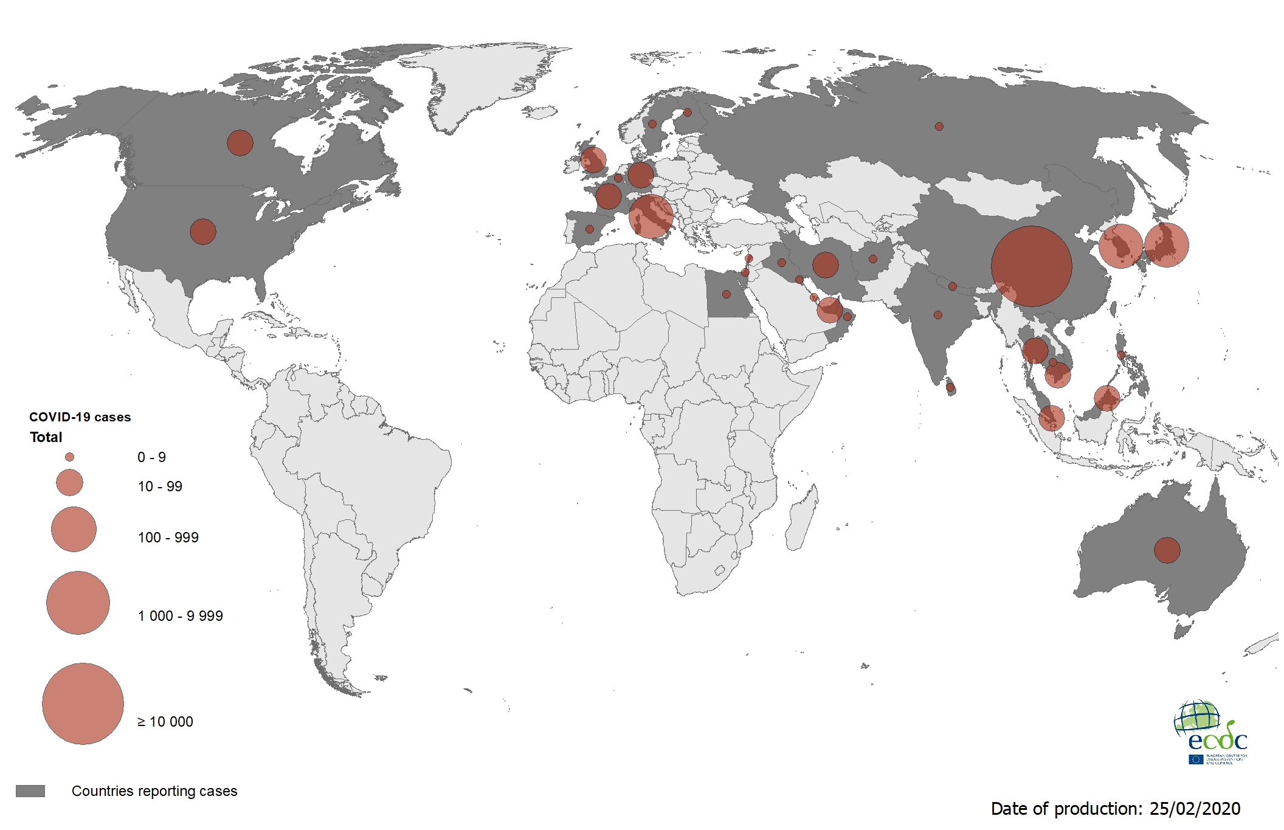
Geogarfické rozložení COVID-19 , svět, k datu 25.3.2020

Slide 19
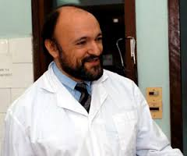
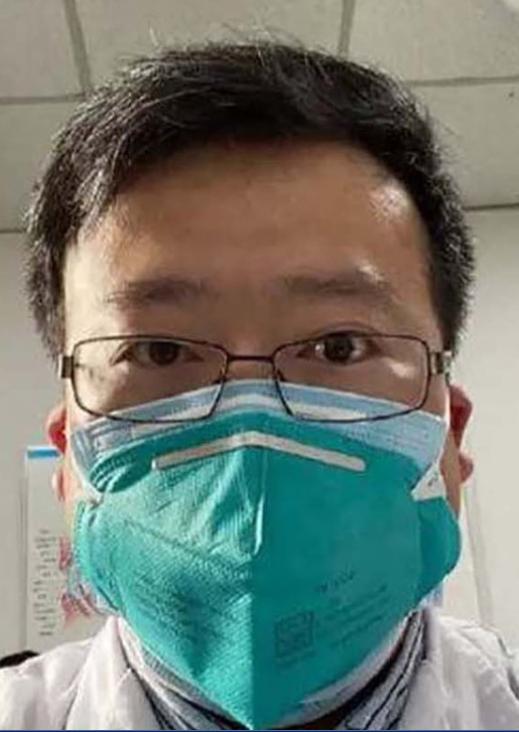
Proč Nový virus? Proč v Číně?
Analogie se vznikem SARs 2003, mers 2012, bat- borne koronaviry.
vysoká schopnost mutace u koronavirů, šikovná adaptace na nový rezervoár
nový virus, žádná imunita v naivní populaci
v přelidněné oblasti, v pohybu milióny osob
hygienické a behaviorální (ne)návyky usnadňující přenos
zpočátku utajení, rychlé šíření
podobné lidské tragické příběhy na počátku epidemie

Slide 20
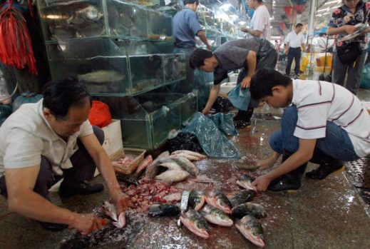
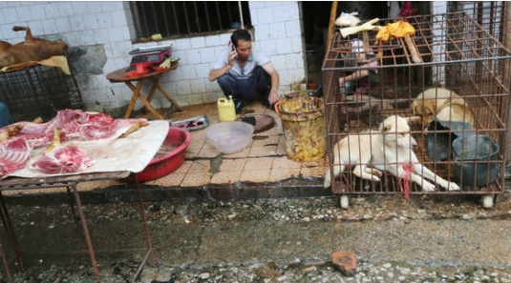
Vznik nákazy, Tržiště ve WU Han

Slide 21
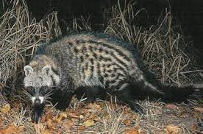
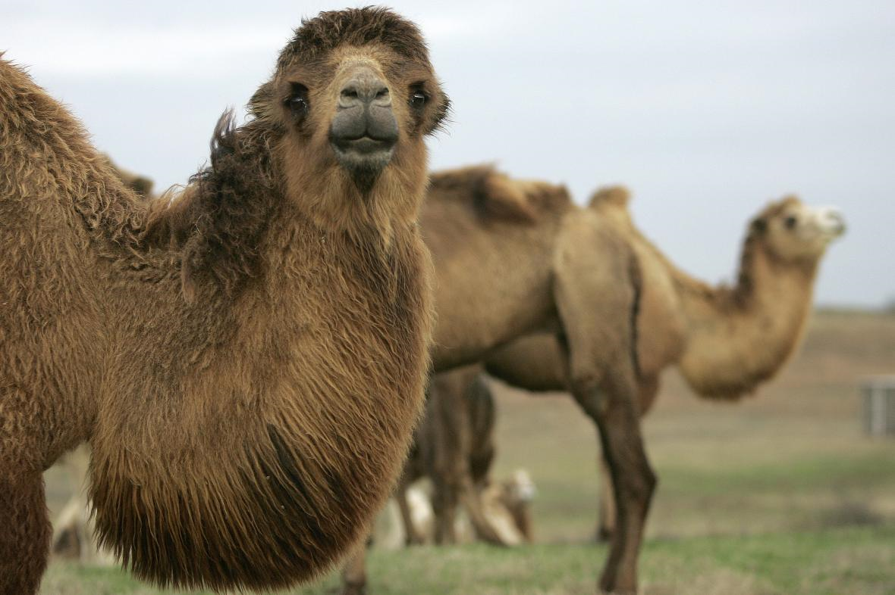
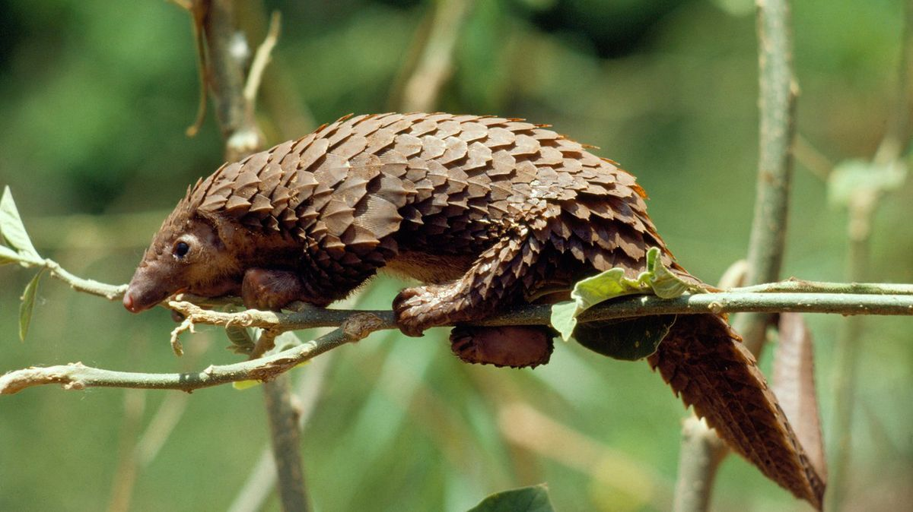
POROVNÁNÍ EPIDEMIOLOGICKÝCH CHARAKTERISTIK
 | SARS | MERS | COVID-19
Původce | SARS COV | MERS COV | SARS COV-2
Zdroj nákazy | Nemocný člověk | Velbloud, nemocný člověk | Infikovaný člověk Prodromální st.
Rezervoár | Cibetky, fretky, jezevci… | Velbloudi, netopýři ? | ?
Přenos | Kapénkami, kontaminovanými předměty, rukami | Kontaktem, kapénkami, alimentárně | Kapénkami, rukami, alimentárně, vertikálně
Inkubační doba | 6 dní (2-7-10) | 5 dní (2-14) | 5,6 dní (14 ?)
?

Slide 22
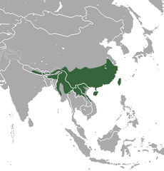
REZERVOÁR
PANGOLIN/LUSKOUN krátkoocasý
chráněné zvíře, nadace
loví se pro maso, šupiny
Ilegální obchod,
užití v čínské medicíně
Zdroj: https://upload.wikimedia.org/wikipedia/commons/thumb/2/2a/Chinese_Pangolin_area.png/230px-

Slide 23
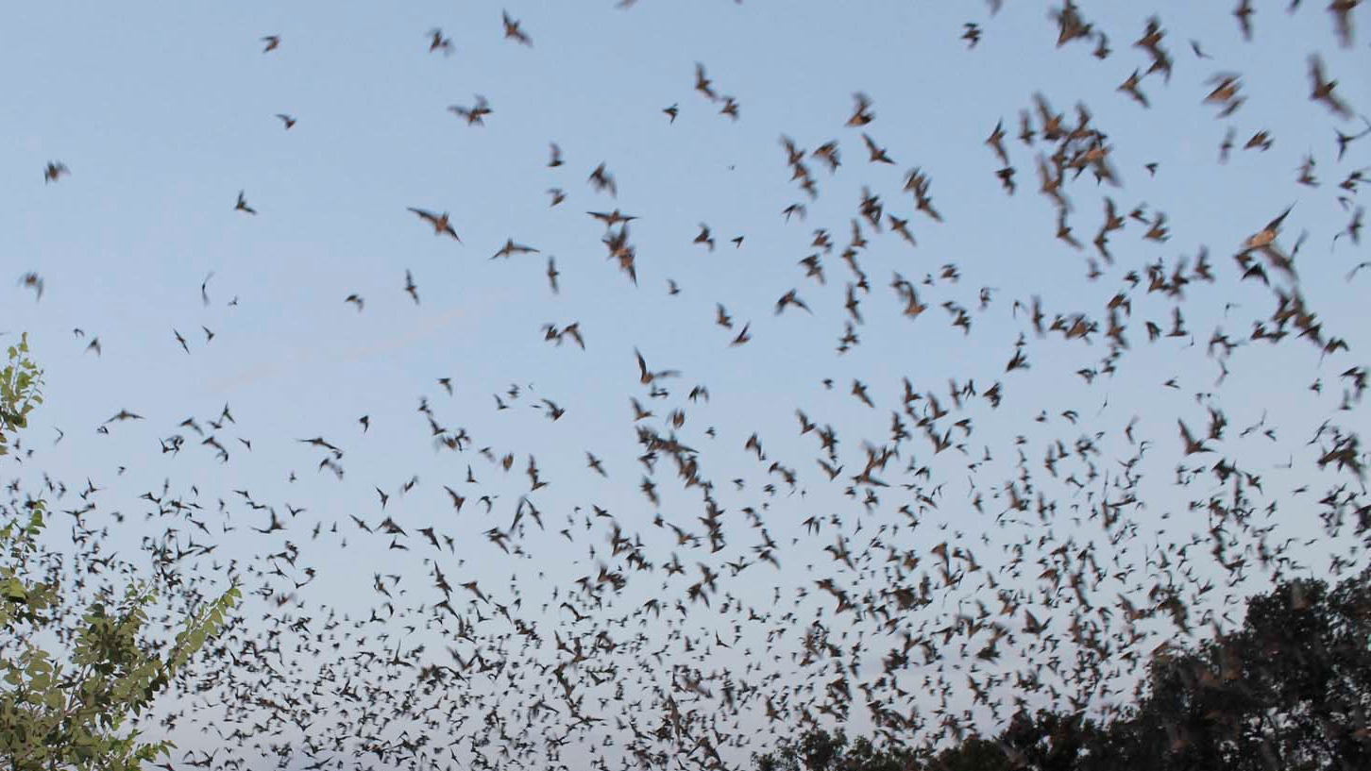
POROVNÁNÍ EPIDEMIOLOGICKÝCH CHARAKTERISTIK
 | SARS | MERS | COVID-19
Původce | SARS COV | MERS COV | SARS COV-2
Zdroj nákazy | Nemocný člověk | Velbloud, nemocný člověk | Infikovaný člověk Prodromální st.
Rezervoár | Cibetky, fretky, jezevci… | Velbloudi, netopýři ? | ?
Přenos | Kapénkami, kontaminovanými předměty, rukami | Kontaktem, kapénkami, alimentárně | Kapénkami, rukami, alimentárně, vertikálně
Inkubační doba | 6 dní (2-7-10) | 5 dní (2-14) | 5,6 dní (14 ?)
?

Slide 24
Období nakažlivosti covid 19
INKUBAČNÍ DOBA
PŘÍZNAKY
kritické období pro přenos Vylučování v rekonvalescenci
IZOLACE
OBDOBÍ NAKAŽLIVOSTI

Slide 25
POROVNÁNÍ EPIDEMIOLOGICKÝCH CHARAKTERISTIK
 | SARS | MERS | COVID-19
Infekční dávka | ? | ? vyšší | ?
Manifestnost | + + - | +++ - | + - -
Specifická nemocnost | Starší a zdravotně stigmatizované osoby | Muži (profesionální expozice) | Starší a zdravotně stigmatizované osoby, častěji muži
Smrtnost (u hospitalizovaných) | 10% | 35% | 2-3% 11-14%
Nakažlivost Ro | Vysoká 2-5 | Nízká 0,3-0,8 | Vysoká 1,5 – 6,5! 2,79
?
?

Slide 26

Základní koeficient reprodukce
Ro
Model SIR (Kermack-Mc Kendrick)
Nemoc se začne šířit pokud je Ro menší než 1, epidemie vyhasne
Výpočet Ro
x So So vnímaví
Ro = -----------------
                v v nevnímaví

Slide 27
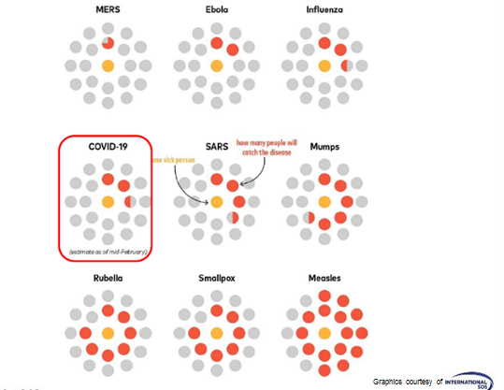
Porovnání nakažlivosti

Slide 28
ŠÍŘENÍ VIRU
infikovaní
vnímaví
Ro 2-3
denzita

Slide 29
ŠÍŘENÍ VIRU
infikovaní
vnímaví
Super spreader
denzita

Slide 30
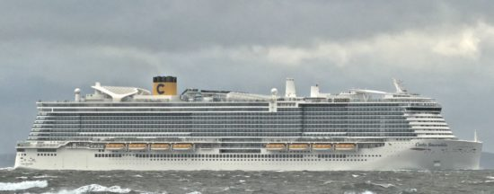
Sekundární attack rate
sledování šíření nemoci, účinnosti opatření
počet osob exponovaných index case,
které onemocněly v inkubační době
AR = x100 (%)
celkový počet osob exponovaných index case

Slide 31
Sekundární attack rate
634
AR = 100 = 17%
3711

Slide 32
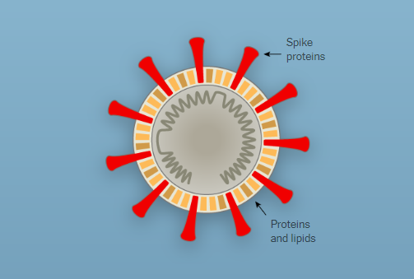
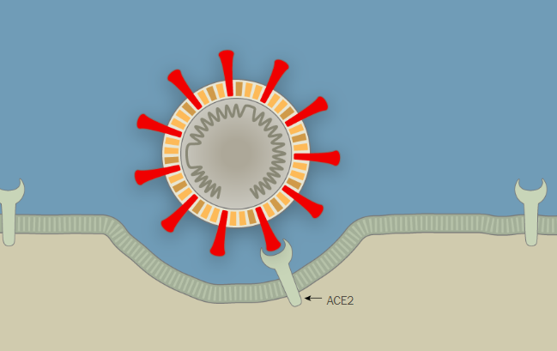
Vnímavost k SARS-CoV-2
koronavirus, RNK, 2 linie….
Příbuzný PůvoDci SARS, cca 88%
Obalený, složitý, odolný?
Schopný mutací
Receptory ACE2

Slide 33
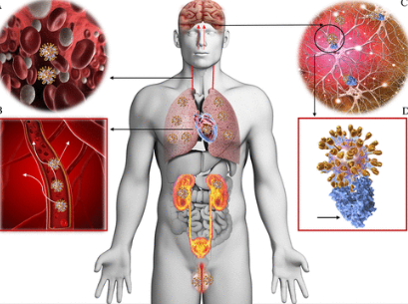
Zdroj: Evidence of the COVID-19 Virus Targeting the CNS: Tissue Distribution, Host–Virus Interaction, and Proposed Neurotropic Mechanisms, Abdul Mannan Baig, Areeba Khaleeq, Usman Ali, and Hira Syeda
ACS Chemical Neuroscience Article ASAP

Slide 34
^{KAZUISTIKA}
Přijat muž 50-let, s teplotou, zimnicí, dušností, kašlem, v anamnéze nedávná cesta do Wuhanu .Začátek onemocnění14. ledna, pracoval do 21.ledna, lékaře nenavštívil. Komorbidity neudány. Na RTG Plic mnohočetné patchy stíny v obou plicích, odběr z krku 22. ledna, PCR poitivní- COVID-19. Příjem na izolační oddělení, oxygenoterapie kyslíkovou maskou. Podán interferon alfa-2b (5 MIU, 2x denně, inhalačně), lopinavir/ritonavir (500 mg 2x denně p.o.) a moxifloxacin (400mg 1x denně i.v.) k prevenci sekundární infekce. Pro zhoršující se dušnost a hypoxémii methylprednisolone (80 mg 2x denně, i.v.) Teplota se snížila z 39·0 na 36·4 °C. 12. den nemoci progrese infitrátů a gridding shadow v obou plicích. Pacient odmítá ventilaci, zahájena HFNC kyslíkovou léčbou .13. den nemoci se symptomy nelepší, saturace nad 95%. 14. den zhoršení dušnosti a hypoxemie, HFNC kyslíková terapie, pokles saturace na 60% a srdeční zástava. Invazivní ventilace, masáž srdce, adrenalin ………exitus letalis
Zdroj: Pathological findings of COVID-19 associated with acute respiratory distress syndrome
Author links open overlay https://doi.org/10.1016/S2213-2600(20)30076-X
ZheXuMD^{a†}LeiShiMD^{a†}YijinWangPhD^{b†}JiyuanZhangPhDªLeiHuangMDªChaoZhangPhDªShuhongLiuMSc^{b}PengZhaoMScªHongxiaLiuBScªLiZhuMSc^{b}YanhongTaiMD^{b}ProfChangqingBaiMD^{c}TingtingGaoBSc^{b}JinwenSongPhDªPengXiaMScªJinghuiDongMD^{d}ProfJingminZhaoMD^{b}ProfFu-ShengWangMDª

Slide 35
Protiepidemická opatření
Cíle:
Snížit nemocnost
Snížit úmrtnost
Předejít zahlcení zdravotnictví
Získat čas (dostupnost léků, zvýšení zkušeností, znalostí, ochranných prostředků…)
Tlumit paniku, připravit obyvatelstvo, organizační opatření
V Evropě jsou zvoleny různé přístupy, často směřující pouze k ochraně rizikových skupin a snížení úmrtnosti. Postupně opatření všude sílí. Liší se i rozsah testování.

Slide 36
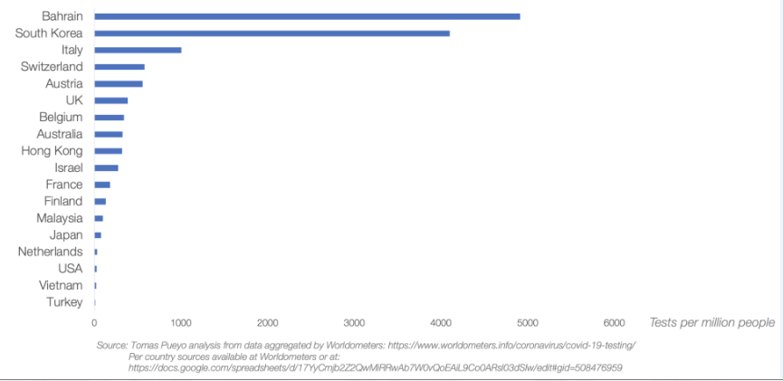
Počet testovaných na milion obyvatel v různých zemích
Notes:
Laboratorní diagnostika v akutní fázi onemocnění COVID-19 se v současnosti opírá pouze o přímý průkaz nukleové kyseliny SARS-CoV-2 (RT-PCR). Sérologické testy vzhledem k několikadennímu intervalu od prvních příznaků do nástupu protilátkové odpovědi (takzvané imunologické okno), mají pouze podpůrnou roli viz doporučení WHO: https://www.who.int/publications-detail/laboratory-testing-for-2019-novel-coronavirus-in-suspected-human-cases-20200117. Výsledky takových testů je třeba pro stanovení diagnózy akutního onemocnění COVID-19 vždy ověřit přímým průkazem viru.

Slide 37
Testy
počet doposud provedených testů je téměř 23 000. (25.3.)
v akutní fázi se Laboratorní diagnostika onemocnění COVID-19 se v současnosti opírá pouze o přímý průkaz nukleové kyseliny SARS-CoV-2 (RT-PCR).
Později mají efekt Sérologické testy vzhledem k několikadennímu intervalu od prvních příznaků do nástupu protilátkové odpovědi , mají pouze podpůrnou roli Výsledky takových testů je třeba pro stanovení diagnózy akutního onemocnění COVID-19 vždy ověřit přímým průkazem viru.
Zdroj: WHO: https://www.who.int/publications-detail/laboratory-testing-for-2019-novel-coronavirus-in-suspected-human-cases-20200117.

Slide 38
Model explozivní epidemie a jejího zpomalení

Slide 39
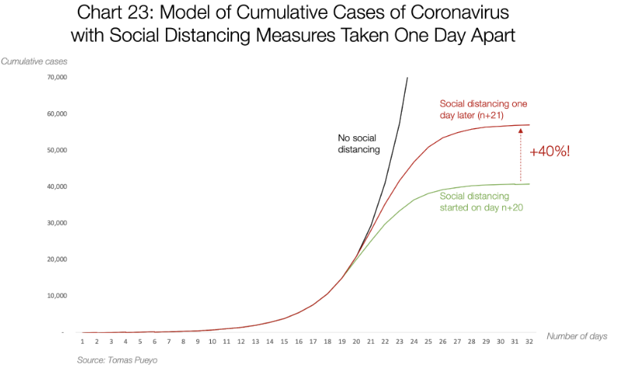
Sociální odstup- Efekt

Slide 40
Protiepidemická opatření v čr
Opatření zahájena koncem ledna 2020, (upozornění na letištích) postupně rozšiřována
Orientace především na identifikaci zdrojů nákazy s následnou izolací, vyhledání a vyšetření kontaktů (osob podezřelých z nákazy), tzv. trasování, KHS
Rozšiřují se, v závislosti na dostupnosti testů a odběrových míst, laboratorní vyšetření osob s epidemiologickou anamnézou a klinickými příznaky
V polovině března zahájena plošná karanténní opatření, individuální opatření trvají. Intenzivní zdravotní výchova populace za účasti médií
Výhledově přechod na tzv. inteligentní karanténování, rychlé a přesné
Chronologii, konkrétní návody a detaily sledujte na http://www.mzcr.cz/

Slide 41
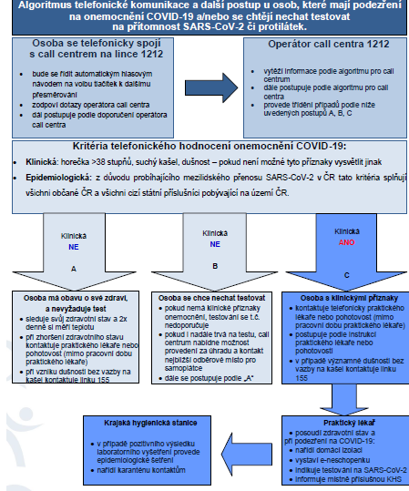
Algoritmus , 18.3.2020
Aktuální algoritmy a návody k činnosti pro
Praktické lékaře, pediatry,
informace k odběrům, používání OOP, aj.
Pro zdravotníky – Aktuální informace o COVID-19

Slide 42
Předpoklad dalšího šíření?
Pandemický potenciál COVID-19 Ano, (SARS ano, Mers nejspíše ne)
Nemožná eliminace, natož eradikace, pouze kvalitní surveillance a management
prognóza pro Asii, ameriku Negativní
Prognóza pro Evropu negativní
Matematické modely, různé scénáře, Trendy, odhady cca 3-4-6 měsíců
Vakcíny za rok, léčba zdrojů?

Slide 43
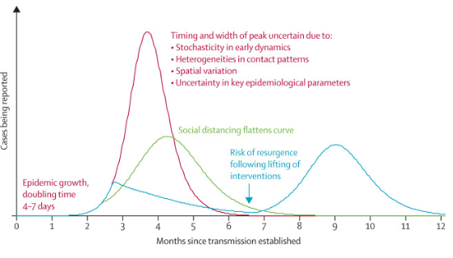
zdroj: Roy M Anderson, How will country-based mitigation measures influence the course of the COVID-19 epidemic? Lancet, 9.3.2020

Slide 44
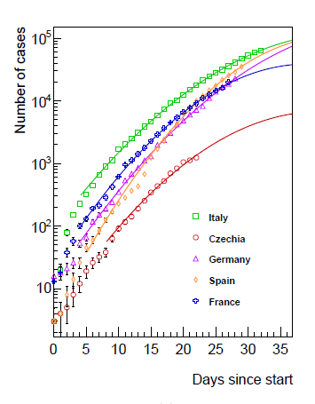
Zdroj: Parametricke modelovan pandemie COVID-19
doc. Mgr. Martin Spousta, Ph.D.
24. Brezna 2020

Slide 45
Hlavní neznámé
Nejsou spolehlivé údaje o smrtnosti, otázka nejistého jmenovatele
Chybí přesné vymezení doby presymtopmatického vylučování viru
Není zcela definitivně známa infekční perioda
Není jisté jaká je proporce asymptomatických průběhů
Není známo, jaký mají asymptomatické nákazy epidemiologický význam (děti)
?

Slide 46
Další otázky?
Vlastnosti viru? Detaily patogenézy?
Jaká je role vnímavosti (hostitelských receptorů)?
Jaká bude postinfekční imunita?
Průběh u těhotných, možnost transplacentárního, perinatálního přenosu?
Kam zmizel SARS, kde se mimo sezónu skrývá chřipka?
Jaká bude seroprevalence u exponovaných zdravotníků, v běžné populaci?
Nakolik byla drsná opatření účinná?
Jsou možné duální infekce se chřipkou, jinými ARI?
Jaký je potenciál dalších zoonotických koronavirů?

Slide 47


závěrem
KVALITNÍCH INFORMACÍ BUDE MNOHO
Z PŘEDCHOZÍ PANDEMIE SARS JSME SE NEPOUČILI DOST
NUTNO PŘIVYKNOUT NOVÉ NÁKAZE, POPULACE SE PROMOŘÍ
VELKÁ VÝZVA K DLOUHÉMU BOJI S NÁKAZOU
                Děkuji za pozornost,
                přeji odvahu, optimismus, ohleduplné lidi kolem
Notes:
Bude však evidentně nutno zvyknout si na novou nákazu, která svět jen tak neopustí, patogen možná bude hledat další reprodukční výhody
ale teprve čas přinese poznání
Je tady tedy..opravdu Včetně přípravy

